Slide 1
PLANIFICACIÓN CLASES VIRTUALES SEMANA N° 30 Clase N°1 6 año A FECHA: 20 de Octubre del 2020.
Colegio Jean Piaget
Mi escuela, un lugar para aprender y crecer en un ambiente saludable

Slide 2
ASIGNATURA /CURSO | Lenguaje y Comunicación / 6 AÑO A
NOMBRE DEL PROFESOR/A | Ximena Gallardo M.
EDUCADORA DIFERENCIAL | Inés Cariñe Mena.
OBJETIVO DE APRENDIZAJE PRIORIZACIÓN NIVEL 1 | OA9 Desarrollar el gusto por la lectura, leyendo habitualmente diversos textos
INDICADORES DE EVALUACIÓN PARA OA | Aluden a información implícita o explícita del texto leído al comentar o escribir.
CONTENIDO /HABILIDADES | Comprensión Lectora” / Leen – comprenden -relacionan- comentan –analizan.
OBJETIVO DE LA CLASE | Leer comprensivamente el cómic “Talma conoce ALMA”, extrayendo información explícita e implícita y estableciendo relaciones con un tema actual.
EVALUACIÓN | Responder ticket de salida y enviar a ximena.gallardo@colegio-jeanpiaget.cl ENVIAR FOTOGRAFÍA POR WSP 56- 964519597 Fecha el día 20/10/20

Slide 3
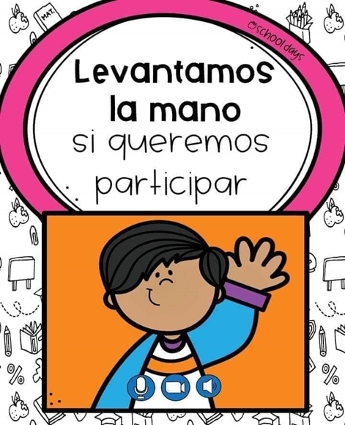
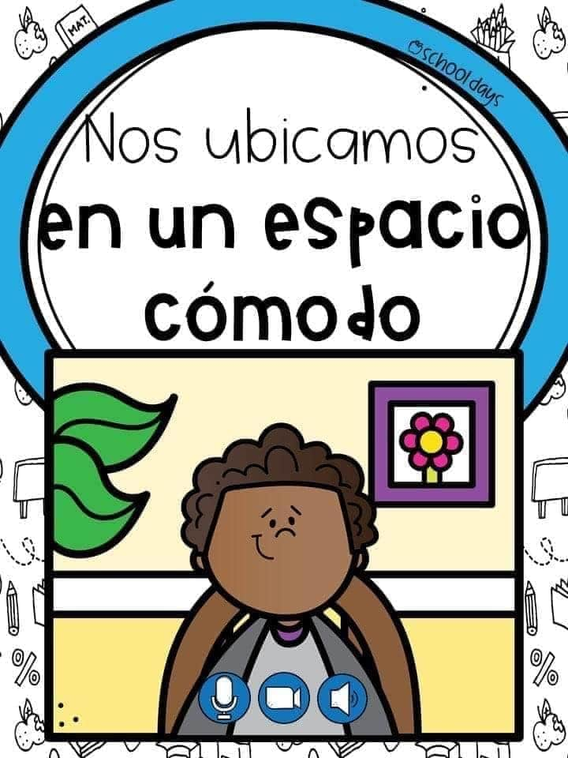

Slide 4
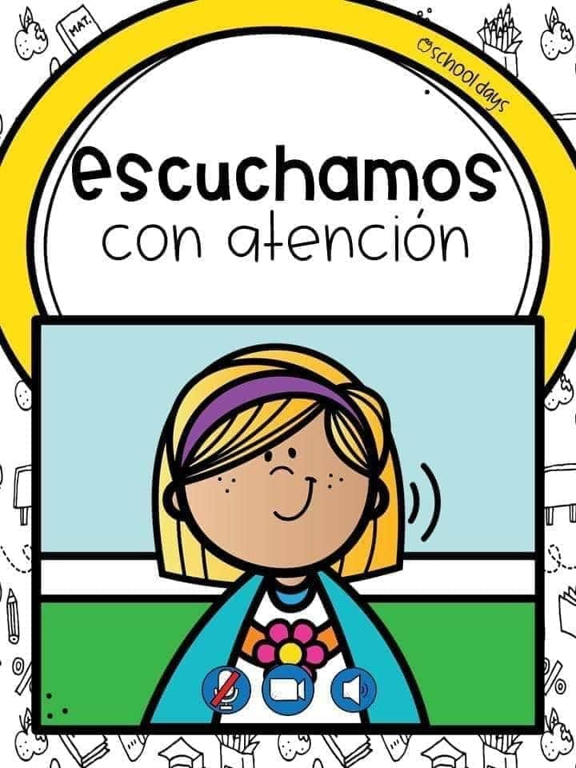

Slide 5
Motivación:
Atención, observa el siguiente video:
https://www.almaobservatory.org/es/extension/por-que-los-astronomos-quieren-usar-alma/

Slide 6
Inicio Activación Conocimientos Previos
Durante las clases de la semana pasada leímos Chanjnanter, un cómic que se desarrollaba en un observatorio.
En esta, leeremos ALMA, basado en un observatorio astronómico.
1.- ¿Conoces algún observatorio?
______________________________________________________________________________________________________________________________________________
2.- ¿Sabes qué es la astronomía?
___________________________________________________

Slide 7
Contextualización: Astronomía en Chile
Chile es un escenario perfecto para la observación astronómica, ya que cuenta con una geografía, un clima y una posición privilegiada en el planeta —tales como baja humedad, altas cumbres y planicies—, además de baja contaminación lumínica y radioeléctrica, lo que genera el mayor número de noches despejadas al año en el planeta. Es así como el norte de Chile fue escogido para la instalación de observatorios internacionales de última generación.
Sin embargo, esto no significa que dichos observatorios sean propiedad de Chile. Lo que existen son convenios para que esos centros financiados a través de acuerdos internacionales puedan ser utilizados por investigadores nacionales. De hecho, en nuestro país, los científicos chilenos gozan del 10% del tiempo disponible de observación en los grandes observatorios. No obstante, nuestro país no aprovecha esta oportunidad, ya que no hay suficientes astrónomos. Debemos recordar que
hablar de astronomía no es solo hablar de estrellas, sino de la humanidad.
La presencia de un mayor número de astrónomos chilenos representa la posibilidad de generar nuevos y relevantes descubrimientos astronómicos para todo el mundo, tal como a la fecha lo han conseguido equipos nacionales e internacionales dedicados a investigar el cielo desde los observatorios ubicados en nuestro país.

Slide 8
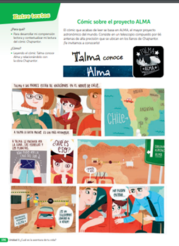
DESARROLLO DE LA CLASE
Realiza las siguientes actividades en tu cuaderno:
1.- Lee el cómic “Talma conoce ALMA” (página 196). Cuida que tu lectura sea fluida, respeta la puntuación y la correcta pronunciación de cada palabra.
.
ANTES DE LA LECTURA
¿De qué crees que tratará la historia ?

Slide 9
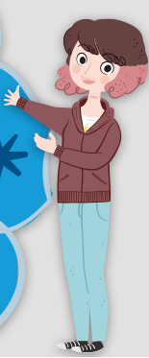
LEO Y COMPRENDO
2. Contesta las siguientes preguntas en tu cuaderno:
1.-¿Quién es Talma? ¿Cómo es?
2.-¿Dónde se ubica el observatorio ALMA?
3.-¿Cómo logró entrar Talma al observatorio?
4.-¿Cómo funciona el observatorio? ¿Para qué sirve?
5.-¿Qué caracteriza al observatorio ALMA?
6.-¿Te parece que trabajar en un observatorio es el mejor trabajo? Justifica tu respuesta

Slide 10
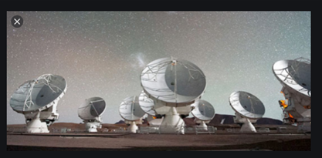
REVISEMOS LO APRENDIDO
El texto y yo
• Antes de leer este cómic: ¿qué sabían sobre el proyecto ALMA?, ¿qué aprendieron luego de su lectura?
Entre textos
• ¿Cómo se relaciona el cómic Chajnantor con Talma conoce ALMA?
• Ambos cómics tienen propósitos comunicativos distintos. Explíquenlos.
El texto y el mundo
• Si tuvieran que explicar el origen e importancia de ALMA, ¿cómo lo harían?
Diseñen una estrategia para difundir la información que contiene este cómic.

Slide 11
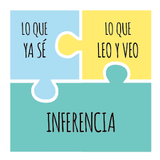
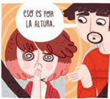
TICKET DE SALIDA
Lenguaje y Comunicación
SEMANA 30
Nombre: _______________________________________
1.- ¿Qué le ocurre a Talma en esta viñeta?
2.-¿Crees que es posible Leer comprensivamente el cómic “Talma conoce ALMA”, extrayendo información explícita e implícita y estableciendo relaciones con un tema actual?
Enviar fotografía de este ticket de salida al:
Correo: ximena.gallardo@colegio-jeanpiaget.cl

Slide 12
PLANIFICACIÓN CLASES VIRTUALES SEMANA N° 30 Clase N°2 6 año A FECHA: 23 de Octubre del 2020
Colegio Jean Piaget
Mi escuela, un lugar para aprender y crecer en un ambiente saludable

Slide 13
ASIGNATURA /CURSO | Lenguaje y Comunicación / 6 AÑO A
NOMBRE DEL PROFESOR/A | Ximena Gallardo M.
EDUCADORA DIFERENCIAL | Inés Cariñe Mena.
OBJETIVO DE APRENDIZAJE PRIORIZACIÓN NIVEL 1 | OA 18 Escribir, revisar y editar sus textos para satisfacer un propósito y transmitir sus ideas con claridad. Durante este proceso: agregan ejemplos, datos y justificaciones para profundizar las ideas.
INDICADORES DE EVALUACIÓN PARA OA | Desarrollan ideas que son relevantes para el tema Utilizan un registro acorde al destinatario y al propósito del texto
CONTENIDO /HABILIDADES | Comprensión Lectora” / Leen – comprenden -relacionan- comentan –analizan.
OBJETIVO DE LA CLASE | Investigar acerca de un lugar de tu interés con la finalidad de elaborar un texto expositivo
EVALUACIÓN | Responder ticket de salida y enviar a ximena.gallardo@colegio-jeanpiaget.cl ENVIAR FOTOGRAFÍA POR WSP 56- 964519597 Fecha el día 23/10/20

Slide 14
Motivación: Desafío No Literario
Observa y lee con atención.
Completa el organizador gráfico clasificando los términos que se señalan.
TEXTOS EXPOSITIVOS
Estructura
Su propósito es ________mediante la explicación sobre un tema.
Clasificación
Formas de exposición
Sociales
La Noticia
El informe
Conclusión
El reportaje
Descriptiva
La crónica
El C.V
Periodísticos
La Noticia
El contrato
informar
Narrativa
Introducción
Desarrollo
Argumentativa

Slide 15
Responde en tu cuaderno:
1.-¿Recuerdas qué es un texto expositivo?
______________________________________________________________________________________________________________________________
2.- ¿Cómo se estructura?
______________________________________________________________________________________________________________________________

Slide 16
PROFUNDICEMOS NUESTROS CONOCIMIENTOS
TEXTOS EXPOSITIVOS
https://www.youtube.com/watch?v=EEZs30ZYB7c

Slide 17
DESARROLLO
1. Relee el cómic “Talma conoce Alma” (página 196). Cuida que tu lectura sea fluida,
respeta la puntuación y la correcta pronunciación de cada palabra
2. Contesta las siguientes preguntas en tu cuaderno:
¿Qué tipo de texto es un cómic?
¿Cuál es su propósito?
¿Cómo está contada la historia?
d. ¿Cuál es la importancia del ambiente en que transcurre la historia?
f. ¿Es el cómic una buena forma de aprender sobre ALMA?
3. En esta y la próxima clase realizaremos un cómic, que esté ambientado en un lugar real, que te permita entregar información a través de una historia entretenida. Para comenzar, escoge el lugar en el que transcurrirá la historia:
• El Valle de la luna, San Pedro de Atacama.
• Cerros de Valparaíso.
• Torres del Paine.
• La cueva del Milodón.
• Otro:

Slide 18
4. Para investigar puedes usar Internet, tus libros de Ciencias Naturales, de Historia y
Geografía, u otro que encuentres en tu casa. Escoge las fuentes que sean confiables y
las anotas en tu cuaderno de la siguiente manera:
Fuente | Título | Procedencia (si es un libro, anotas la editorial y el año de publicación, si es una página web anotas la dirección)
1
2
3

Slide 19
6. Organiza la información y redacta un texto expositivo en 15 líneas.
Utiliza la siguiente estructura:
• Introducción: Presenta el lugar, su ubicación. (3 líneas).
• Desarrollo: Presenta los principales atractivos del lugar, descríbelo, detalla cuál
es su flora, su fauna, el clima, etc. (10 líneas, puedes separarlas en 3 párrafos de 6
líneas).
• Cierre: Concluye por qué es un lugar que merece ser visitado por las personas (2
líneas).
7. Revisa tu texto y corrígelo. Para ello, te recomendamos:
• Preocúpate de transmitir sus ideas con claridad.
• Agrega ejemplos, datos y justificaciones para profundizar las ideas.
• Usa un vocabulario preciso y variado, y un registro adecuado.
• Preocúpate de que tu texto sea coherente y de usar conectores.
• Revisa la ortografía y puntuación.

Slide 20
CON TODO LO QUE HEMOS APRENDIDO HOY
«MANOS A LA OBRA»
A REDACTAR NUESTRO TEXTO ESPOSITIVO

Slide 21
1.- ¿Cuál fue el primer aspecto que debiste considerar para situarte en un contexto y luego comenzar la redacción de tu cómic.
2.- ¿Por qué crees que tus ideas deben ser importantes para el tema de tu comic? ¿cuál sería tu propósito?
Enviar fotografía de este ticket de salida al:
Correo: ximena.gallardo@colegio-jeanpiaget.cl

